Slide 1
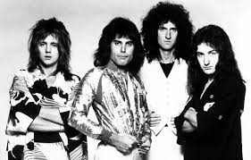

Queen
Who Wants to Live Forever?(1986)
Von King luka, echt krasses referat

Slide 2
Inhaltsverzeichnis
Über Queen
Entstehungsgeschichte von “Who Wants to Live Forever?”
Hörbeispiel
Analyse des Liedes
Verbindung zu AIDS
Schlussfolgerungen

Slide 3
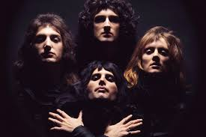
Queen
Brian May
Roger Taylor
John Deacon
Freddie Mercury

Slide 4
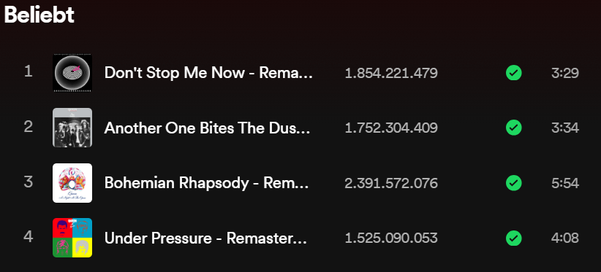
Allgemeines zu Queen
Gründung der Band 1970 in London
Mitglieder
Gesang - Freddie Mercury
e-Girarre - Brian May
e-Bass - John Deacon
Schlagzeug - Roger Taylor
großen Einfluss und Bedeutung im Arena-Rock und Bombast-Rock
größten Hits:

Slide 5

Entstehungsgeschichte von “Who Wants to Live Forever?”
“Who Wants to Live Forever?” stammt aus dem Film “Highlander” (1986)
Filmhandlung
Gruppe unsterblicher Krieger, leben seit Jahrhunderten auf der Erde
befinden sich in einem Kampf um die ultimative Macht
Poster des Films “Highlander” aus 1986

Slide 6

Entstehungsgeschichte von “Who Wants to Live Forever?”
Gitarrist Brian May
wurde gebeten, einen Song für den Soundtrack des Films zu erstellen
war inspiriert, über Themen wie Unsterblichkeit, Liebe und Verlust zu schreiben
schrieb “Who Wants to Live Forever?” alleine und komponierte die Musik
Gitarrist Brian May am 19.07.2022

Slide 7
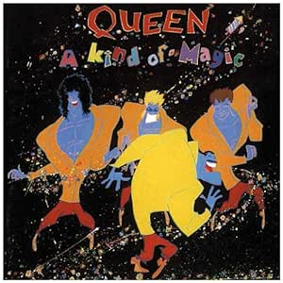

Entstehungsgeschichte von “Who Wants to Live Forever?”
Lied wurde Teil des Albums “A Kind of Magic” von Queen
wurde ebenfalls als Single veröffentlicht
“A Kind of Magic”, Juni 1986 Album Cover
“Who Wants to Live Forever”, UK Single Sleeve, 1986

Slide 8
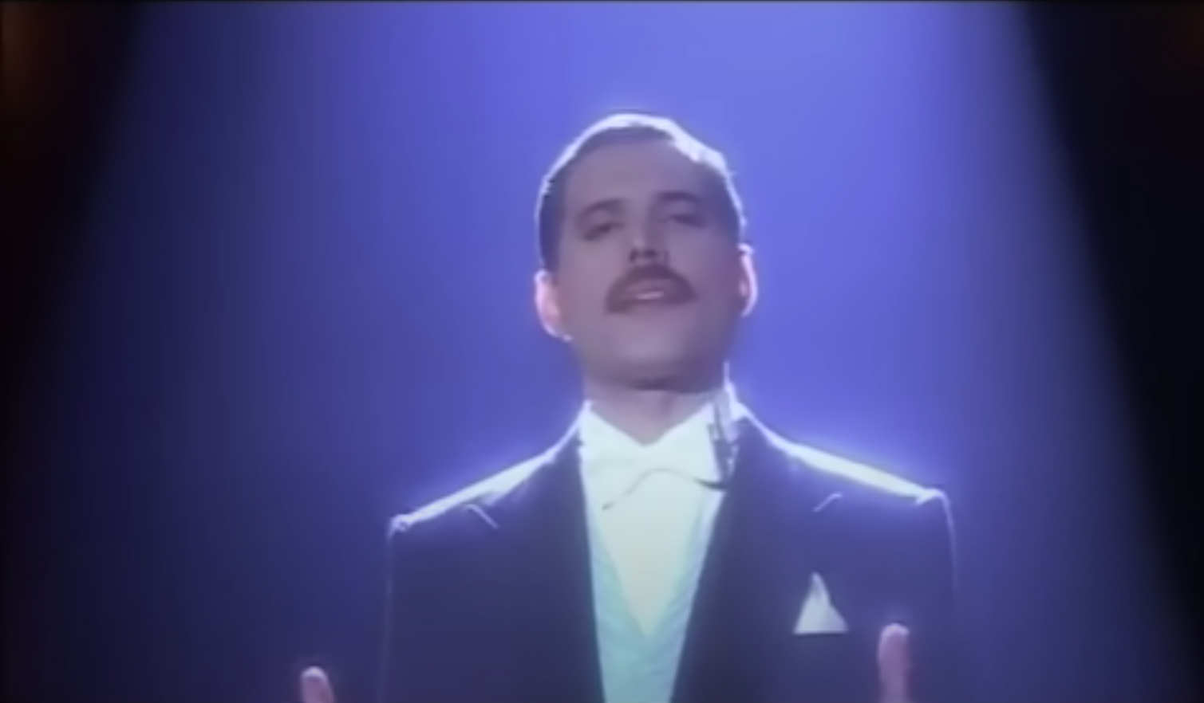

Hörbeispiel
Official Music Video: https://www.youtube.com/watch?v=_Jtpf8N5IDE
Official Audio (Remastered 2011): https://www.youtube.com/watch?v=OTKjISlQOhs

Slide 9
Was ist euer erster Eindruck?

Slide 10

Analyse des Liedes
Musikalische Merkmale
Instrumentierung umfasst Streicher, Klavier und Gitarre
schafft eine emotionale Atmosphäre
Melodie ist kraftvoll und ergreifend
langsamen Tempo und sich steigernden Crescendo
emotionale Spannung des Liedes wird erhöht
Gitarrenarbeit, um Akzente zu setzen
emotionale Atmosphäre des Liedes wird verstärkt
Freddy Mercury’s Stimme
Fähigkeit, tiefe Emotionen zu vermitteln
Poster aus “The Freddie Mercury Story”, 2016

Slide 11

Analyse des Liedes
Textliche Analyse
“Who Wants to Live Forever?” reflektiert die Sehnsucht nach Unsterblichkeit
emotionale Konflikte, wie Einsamkeit und Verlust
Refrain “Who waits forever anyway?”
stellt die Frage nach dem Wert der Unsterblichkeit
ob es überhaupt erstrebenswert ist, für immer zu leben
“Highlander” 1986 Poster - Director’s Cut Edition

Slide 12

Analyse des Liedes
stilistische Einflüsse
Mischung aus Rock mit orchestralen und klassischen Musikstilen (Nutzung von Streichern)
epische und zeitlose Qualität
Verwendung von Klavier und Streichern
verleiht eine romantische Atmosphäre
Queen, live stage auf der “Works” Tour im Wembley Stadion in London, 1984

Slide 13
Analyse des Liedes
Interpretation
"Who Wants to Live Forever?" kann die Menschlichkeit, die Vergänglichkeit des Lebens und die Suche nach Bedeutung hinterfragen
Kommentar zu existenziellen Fragen des Daseins verstanden werden
Streben nach Unsterblichkeit und die Akzeptanz der eigenen Endlichkeit umfassen

Slide 14
Erneutes Hören :)

Slide 15
Hörbeispiel
Official Music Video: https://www.youtube.com/watch?v=_Jtpf8N5IDE
Official Audio (Remastered 2011): https://www.youtube.com/watch?v=OTKjISlQOhs

Slide 16

Verbindung zu AIDS
Das Lied wurde in den 1980er Jahren geschrieben
AIDS-Pandemie erreichte ihren Höhepunkt
Lied behandelt Themen wie Sterblichkeit, Verlust und Suche nach Unsterblichkeit
“Who waits forever anyway?” als Reflexion über die Vergänglichkeit des Lebens und die Dringlichkeit, im Moment zu leben
Viele AIDS-Betroffene sympathisieren mit dem Lied
aufgrund der emotionalen TIefe des Liedes

Slide 17
Fazit
"Who Wants to Live Forever?"
ist ein kraftvolles Lied mit orchestralen Arrangements
tiefgründigen Texten
keine direkte Verbindung zur AIDS-Krise bestätigt
dennoch berührt es Themen wie Sterblichkeit und Hoffnung
bleibt ein bedeutendes Werk in der Popmusikgeschichte

Slide 18
Quellenangaben
-https://www1.wdr.de/radio/wdr5/sendungen/zeitzeichen/zeitzeichen-brian-may-100.html -https://filmkunstkinos.de/filme/highlander-1986/
-https://de.wikipedia.org/wiki/Queen_(Band)
-https://www.youtube.com/watch?v=_Jtpf8N5IDE
-https://www.youtube.com/watch?v=OTKjISlQOhs

